Slide 1
Сравнение, сложение и вычитание десятичных дробей
Урок-путешествие
Вовденко О.Л., учитель математики
МБОУ СШ №61 им. М.И. Неделина г. Липецк

Slide 2
Заполни пропуски
Если к десятичной дроби приписать в конце дробной части нуль, то получится … дробь.
Если десятичная дробь оканчивается нулями, то их можно … .
Из двух десятичных дробей с разными целыми частями больше та, у которой … .
- При сложении двух десятичных дробей надо … число знаков после запятой и выполнить сложение как натуральных чисел, поставить в полученной сумме запятую …
равная ей
отбросить
целая часть больше
уравнять
под запятой

Slide 3
Задание 1. Выпишите буквы, которые соответствуют верным примерам
П 45,3 > 453,4
В 18,96 + 0,04 =19
О 2,5 + 3,6 = 6,1
Л 8,4 - 3,02 = 5,2
Р 9,53 < 10,43
Г 23,54 – 0,04 = 23,5
И 4,08 + 6,2 = 10,1
О 16,87 > 1,6854
Л 53,9 - 50,1 = 3,8
А 0,87 - 0,7 = 0,08
ВОРГОЛ

Slide 4
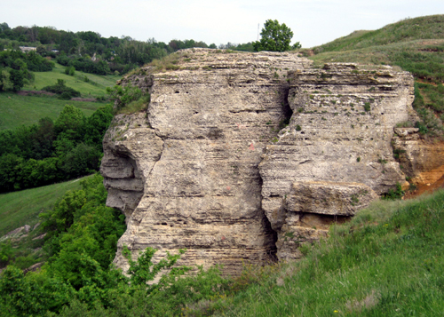
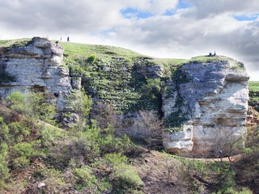
В низовье маленького притока Быстрой Сосны – Ворголы, что в 10 км от ??? , расположен объект, который вызывает у туристов повышенный интерес. Это – Воргольские скалы. Воргольские скалы поочередно обрамляют то правый, то левый склон, создавая на изгибах реки очаровательные обнажения. Все, кто хоть раз побывал здесь, отмечают, что Воргольские скалы и окрестности выглядят просто потрясающие.

Slide 5
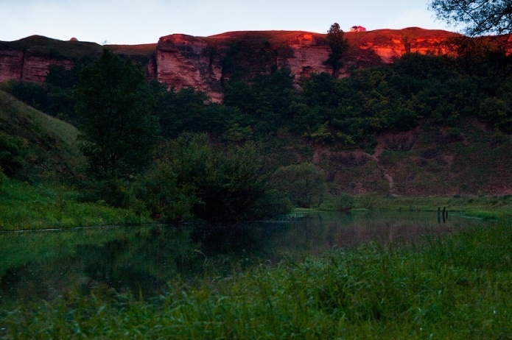
Задание 2
Узнать, где находятся Воргольские скалы, вы сможете, решив примеры:
2,812 + 3,7
2) 3,85 – 2,1
3) 10,67 – 4,158
4) 15, 364 + 3,47
6,512
1,75
ЕЛЕЦ
6,512
18,834
Ключ: Е – 6,512 А – 5,819 Л – 1,75 М – 3,64 Ц – 18,834 К – 18,411

Slide 6
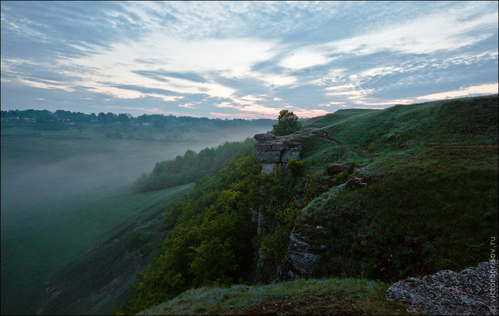
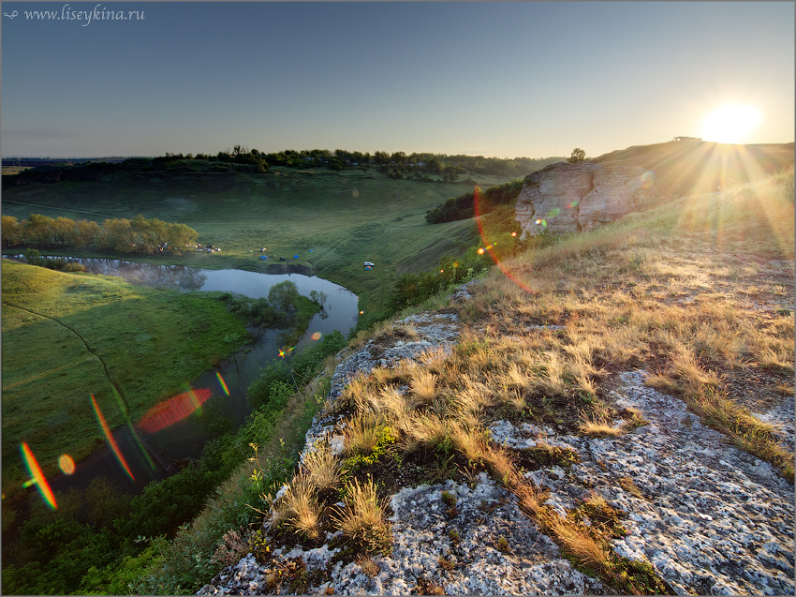
Воргольские скалы — участок заповедника «Галичья гора», расположенного в 10 км от Ельца. Скалы расположены в узкой, каньонообразной долине. Наибольшую живописность Воргольской долине придают известняковые обнажения. Высота отдельных из них достигает 20-25 м.

Slide 7
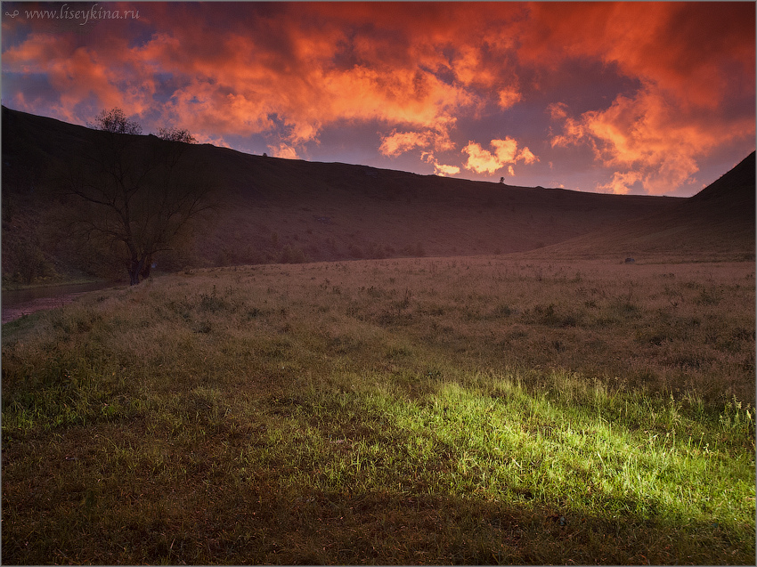
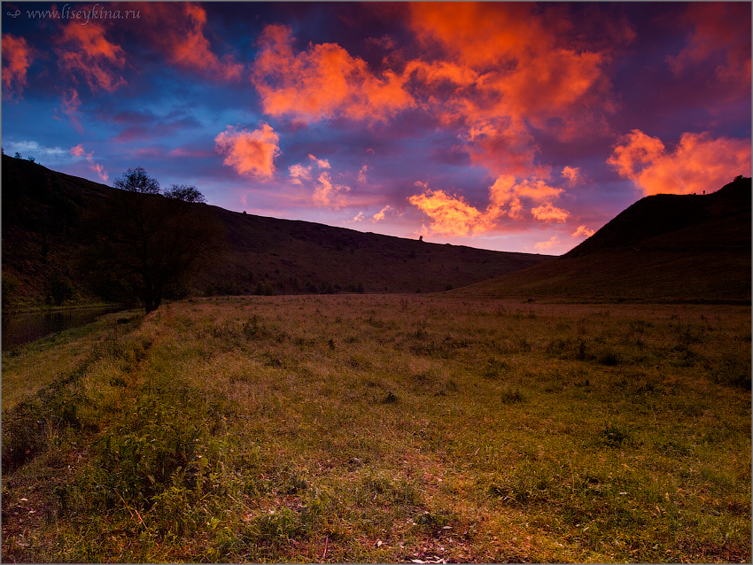
В вечернее время в Воргольских скалах на небе можно наблюдать послезакатное свечение:
после того как солнце зашло за горизонт последний свет многократно отражается в атмосфере и подсвечивает облака. Продолжается это все всего несколько минут, после чего наступает ночь.

Slide 8
Задание 3
Скальных массивов два: "Копченый камень" и ???, расстояние между ними около 3 км. Сейчас скалы - любимое место липецких любителей альпинизма. Как называется второй скальный массив, вы узнаете расположив дроби в порядке возрастания. Затем сопоставить числу букву.
О - 0,12 Я - 1,23 Л - 0,134
К - 0,35 О - 0,162 К - 0,08
О - 0,91 Л - 0,134 Л – 0,99
Ь - 1 Н - 1,01
к | о | л | о | к | о | л | ь | н | я
0,08 | 0,12 | 0,134 | 0,162 | 0,35 | 0,91 | 0,99 | 1 | 1,01 | 1,23

Slide 9
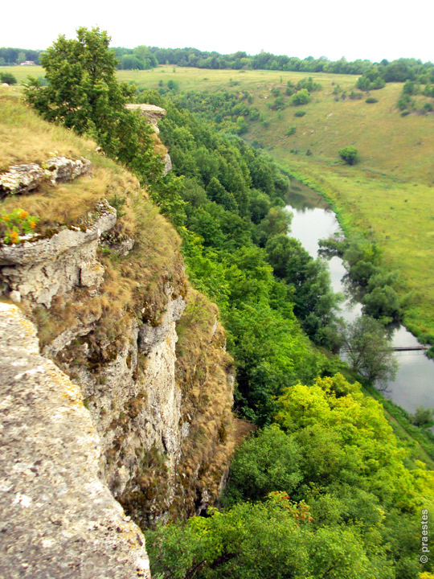
Один из самых прекрасных видов на Воргольскую долину открывается именно с вершины Колокольня (Звонари).

Slide 10
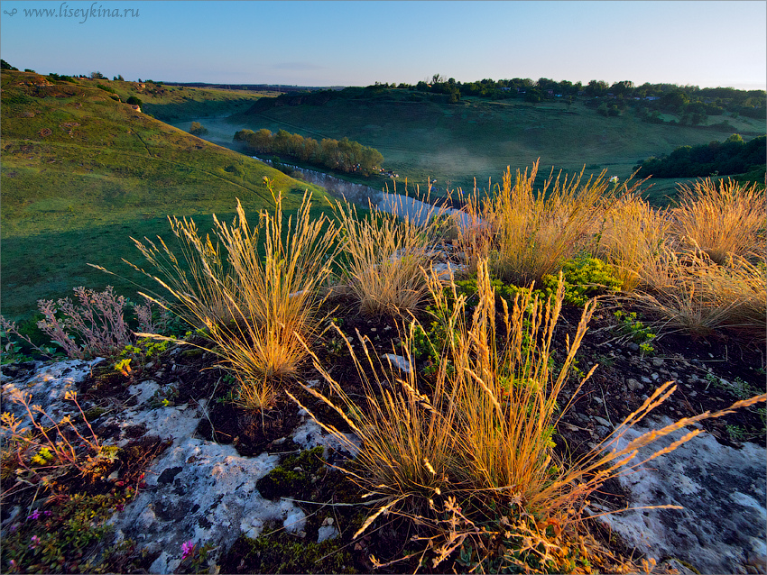
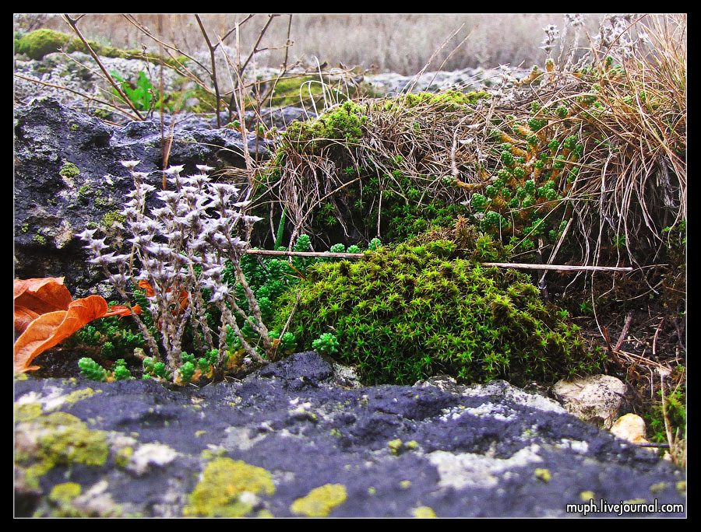
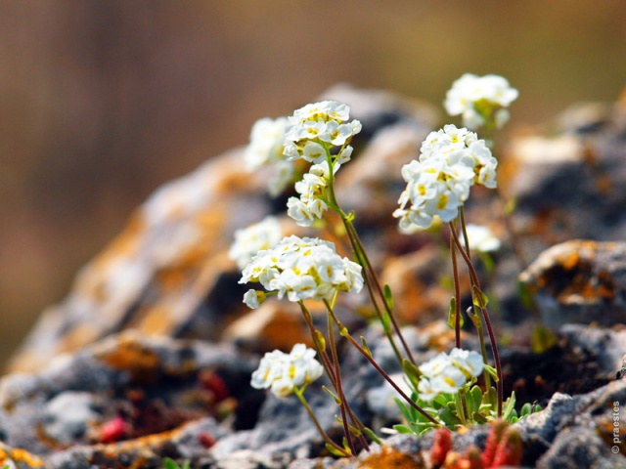
Стоит отметить, что такие горные ландшафты совершенно нехарактерны для Русской равнины. Благодаря особому климату долина Воргола стала убежищем для многих редких видов растений, которые больше свойственны Кавказу и Альпам. Эти урочища имеют большую ценность, поэтому их взяли под охрану.

Slide 11
Задание 4
Сколько видов растений произрастает в Воргольских скалах, вы узнаете, решив уравнение:
( х + 47,48) – 27,5 = 476,98
457

Slide 12
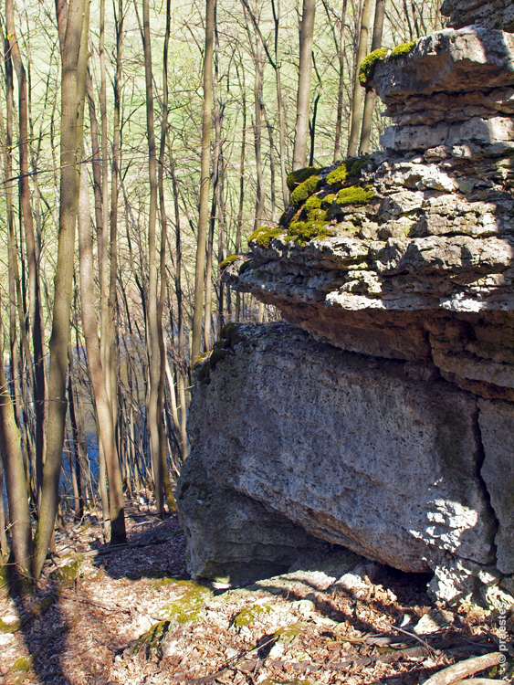
Воронов камень
О скальном массиве Воронов Камень сложены и бытуют легенды. Согласно одной из легенд, во время татарского нашествия русский конный воин по имени Ворон, преследуемый татарским отрядом, заманил врагов к обрыву и на полном скаку птицей бросился вниз со скалы, увлекая за собой не успевших остановиться татар.
Существовал ли Ворон на самом деле? Мы не знаем. Но легенда красивая, и она должна жить. Но благодаря археологическим раскопкам, которые ведут учёные и студенты кафедры российской истории и археологии Елецкого государственного университета, сегодня мы точно знаем, что вблизи Воронова Камня, на противоположном берегу Воргла, находилось укреплённое славянское городище.

Slide 13
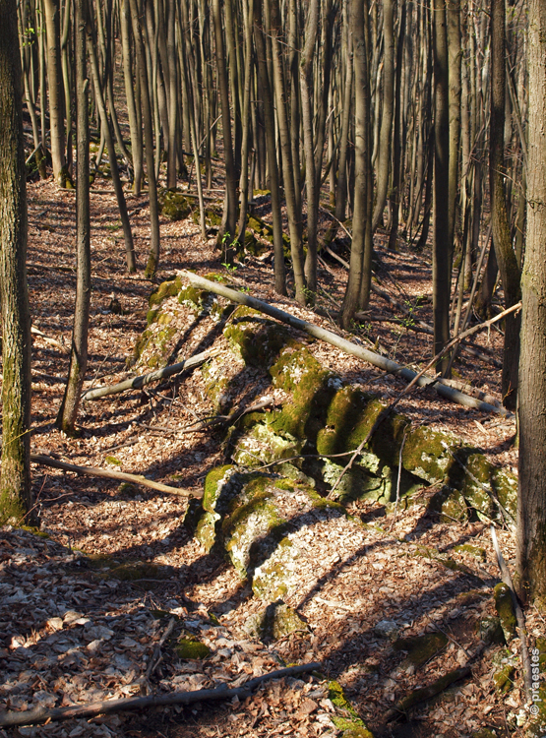
Склон правого берега Воргла в районе Воронова Камня покрыт густой рощей, отчасти напоминающей самшитовую рощу в каньоне реки Псахо субтропического Сочи.

Slide 14
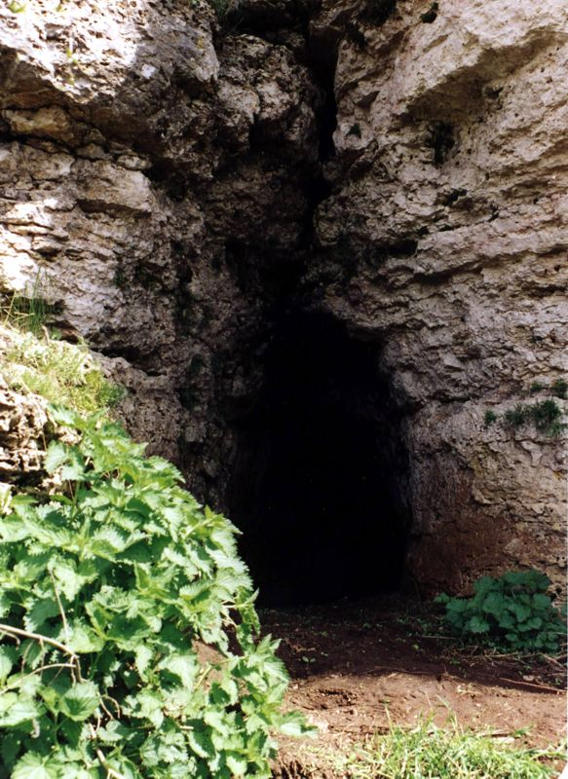
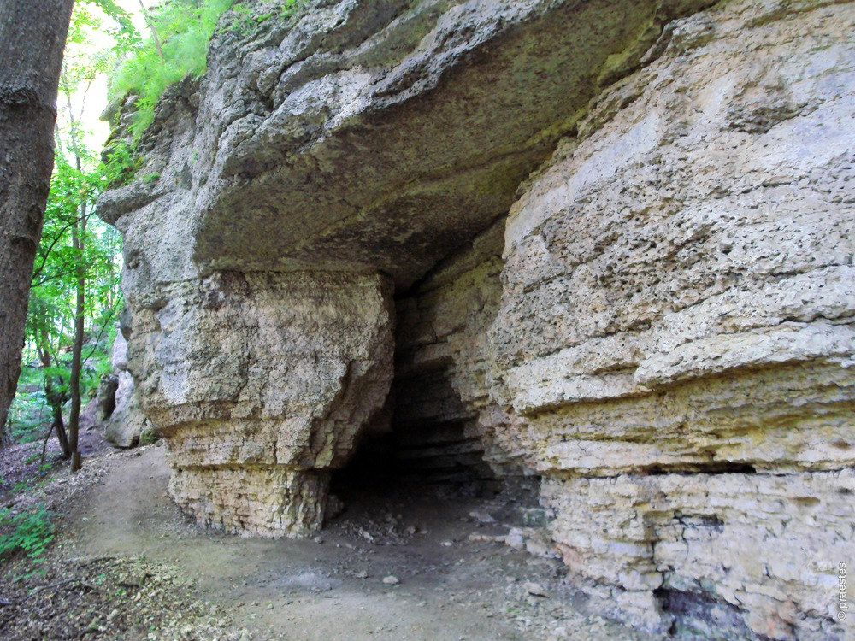
Задание 5
Длину коридора внутри скалы вы найдете, решив уравнение:
16,5 – (х+3,6) = 4,9
8

Slide 15
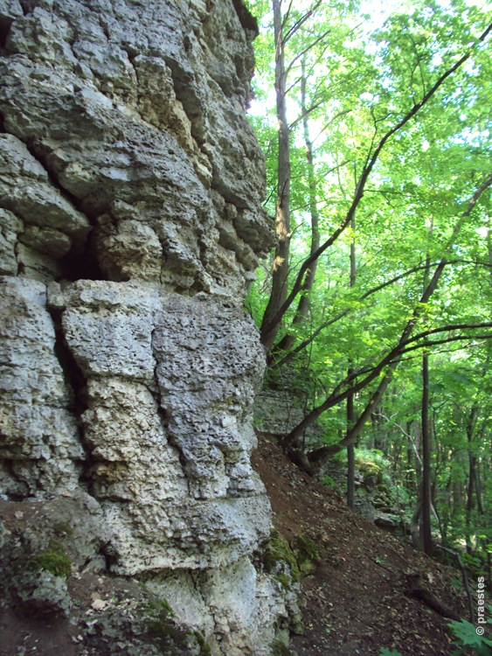
Задание 6
Площадь «Воронова камня» вы найдете, выполнив действия (удобным способом):
25,74 – (6,2 + 10,04)
9,5

Slide 16
Задание 7
Скорость катера по течению реки Воргол 22,18 км/ч. Скорость течения реки 2,2 км/ч. Найти скорость катера против течения.

Slide 17
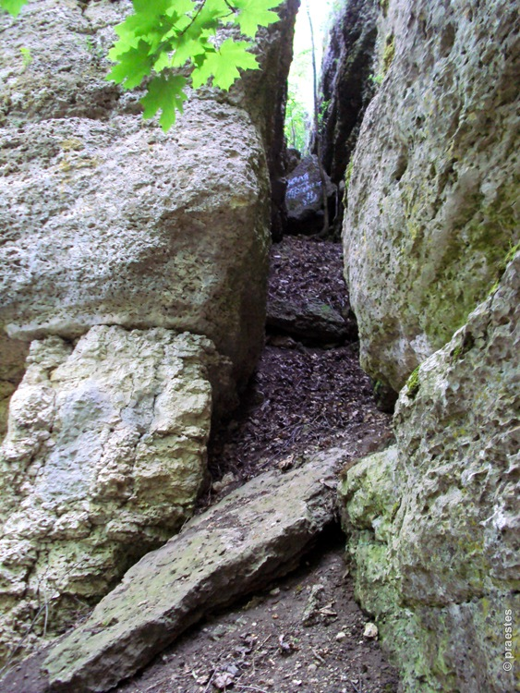
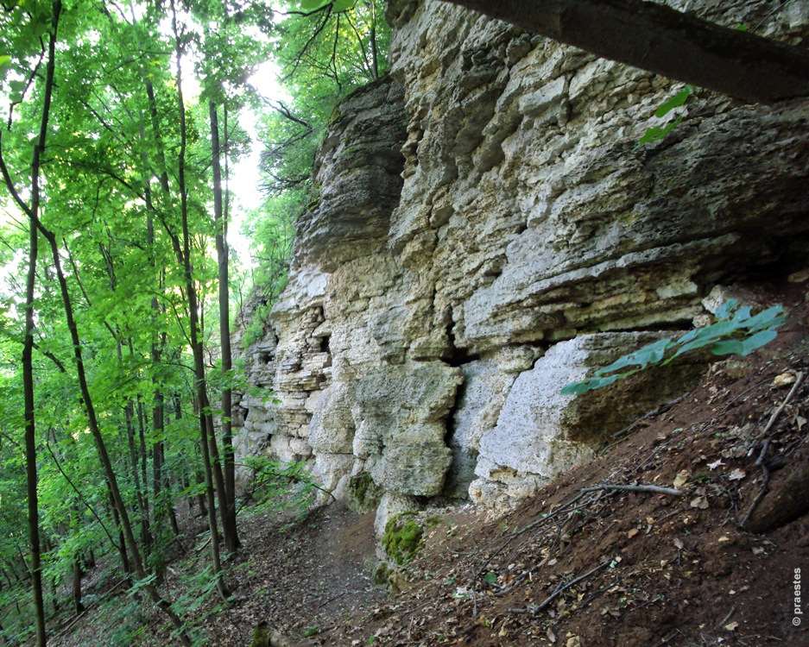
Воронов Камень протянулся вдоль Воргла на добрую сотню метров. Двигаясь от верхнего края скал вслед за рекой, вдоль каньона можно добраться до …

Slide 18
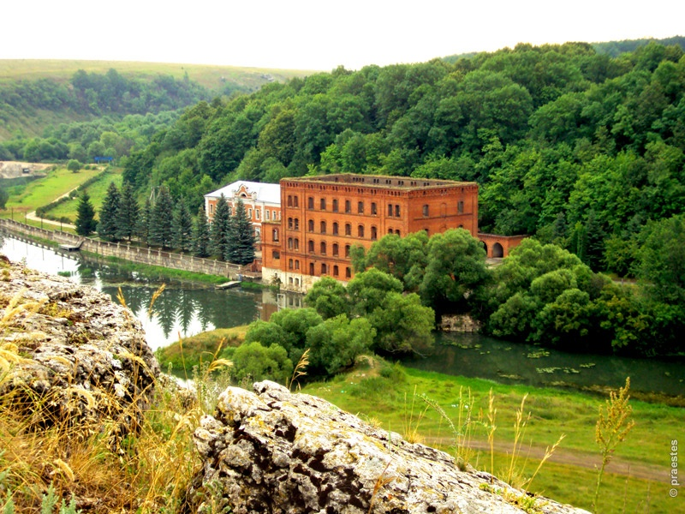
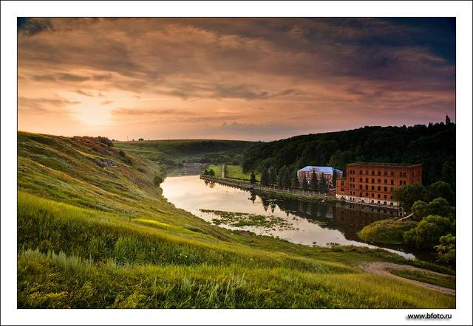
Что это?
Это не замок и не дворец, как предполагают многие, впервые попав сюда. В XIX веке в долине Воргла купец Николай ??? построил имение и возвёл водяную мельницу, в последствии оснастив её паровым двигателем, только-только входившим в эксплуатацию в Европе и в России.

Slide 19
Задание 8
3 - 0,07
7,45 - 4,45
0,43 + 2,98
6,05 - 2,87
7,8 + 6,9
9,01 - 4,83
12 + 9,72
(47,23 + 16,11) + 32,77
Шифр–код: 2,93 - т; 3 - а; 4,18 – к; 3,41 - л; 3,18 - д; 14,7 - ы; 21,72 – и; 96,11 – н.
Талдыкин

Slide 20
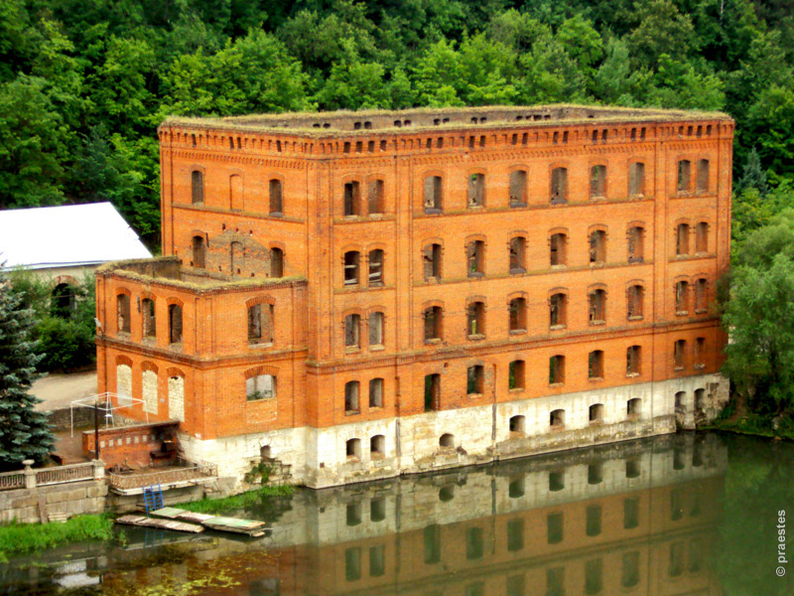
Вот такое здание было возможным построить в России в провинциальном городке уже в середине XIX века…

Slide 21
